Slide 1
سجل الأشخاص الطبيعيين
شرح أنواع الوثائق
إضافة شخص طبيعي بشكل يدوي
شرح قارئ البطاقات الذكية والبيومترية (نسخة الهاتف، نسخة الحاسوب)
تحميل تطبيق سطح المكتب من الموقع وتثبيته على الجهاز
تنصيب تطبيقDutie على هاتفandroid لقراءة بطاقة التعريف، شهادة الميلاد والسجل التجاري
تعديل معلومات شخص طبيعي
طباعة بطاقة المعلومات
حذف معلومات شخص طبيعي

Slide 2
أولا: شرح أنواع الوثائق

Slide 3
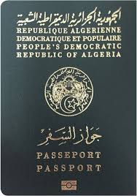
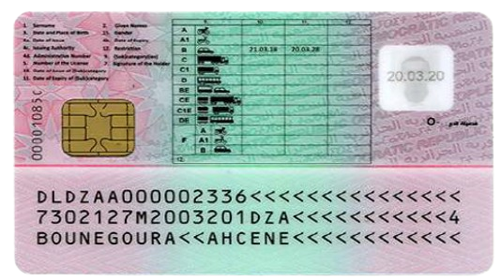
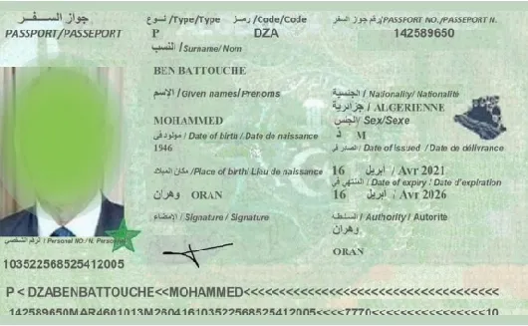
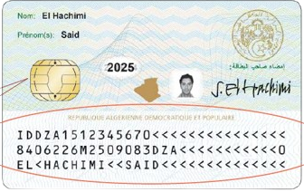
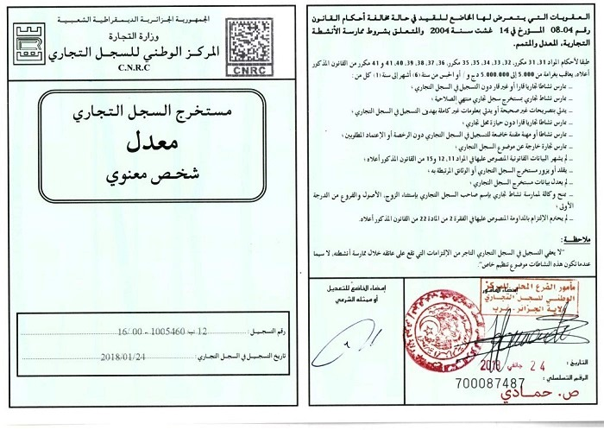
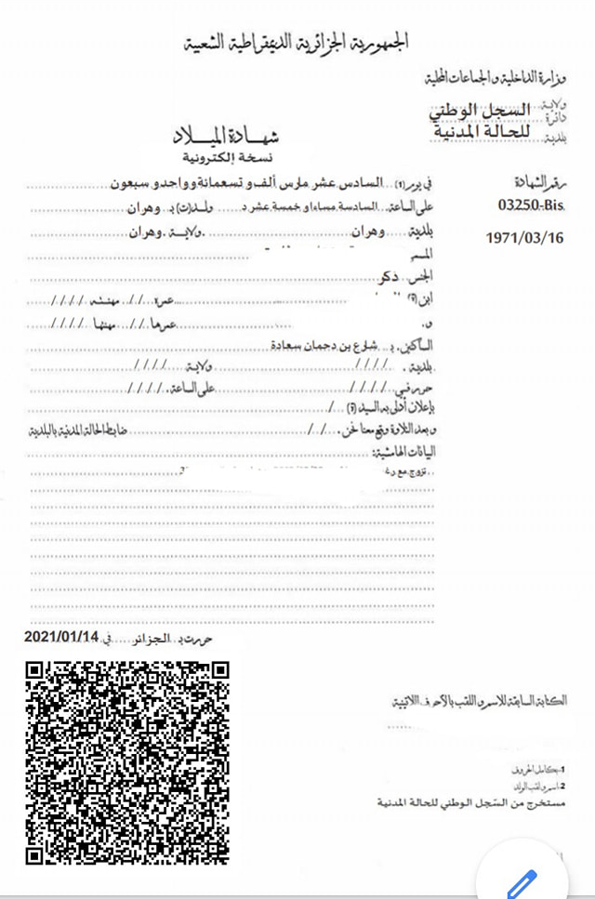
يستخدم التطبيق لقراءة الوثائق البيومترية (جواز سفر، بطاقة تعريف، رخصة سياقة) والوثائق الإلكترونية (شهادة ميلاد، سجل تجاري) للتأكد من معلوماتها ونقل هذه الأخيرة إلى نظام الموثق الجزائري
يستطيع التطبيق في مرحلة أولى التعرف على البطاقات البيومترية والوثائق الإلكترونية بتوجيه الكاميرا إلى نص الـ MRZ خلف البطاقات البيومترية أو على الصفحة الأولى من جواز السفر البيومتري
كما يمكنه قراءة الوثائق الإلكترونية بتوجيه الكاميرا للـ QR Code على كل وثيقة

Slide 4
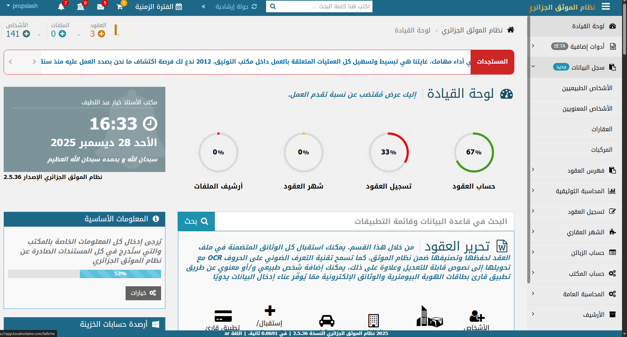
توجّه إلى قسم "الأشخاص الطبيعيين" تحت قائمة "سجل البيانات"

Slide 5
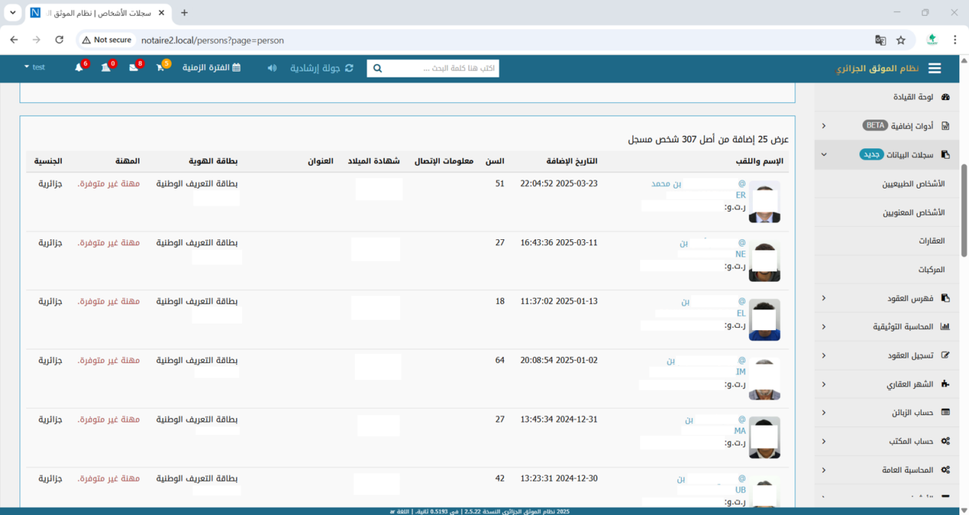
1) أبحر لأسفل الصفحة لتجد قائمة الأشخاص الطبيعيين الذين تم حفظهم
2) تُحفظ بيانات الأشخاص الطبيعيين المتضمنة في البطاقات الذكية الممسوحة، أو التي تمت إضافتها بشكل يدوي في سجل الأشخاص الطبيعيين، مع إمكانية استغلالها لاحقا

Slide 6
ثانيا : إضافة شخص طبيعي بشكل يدوي

Slide 7
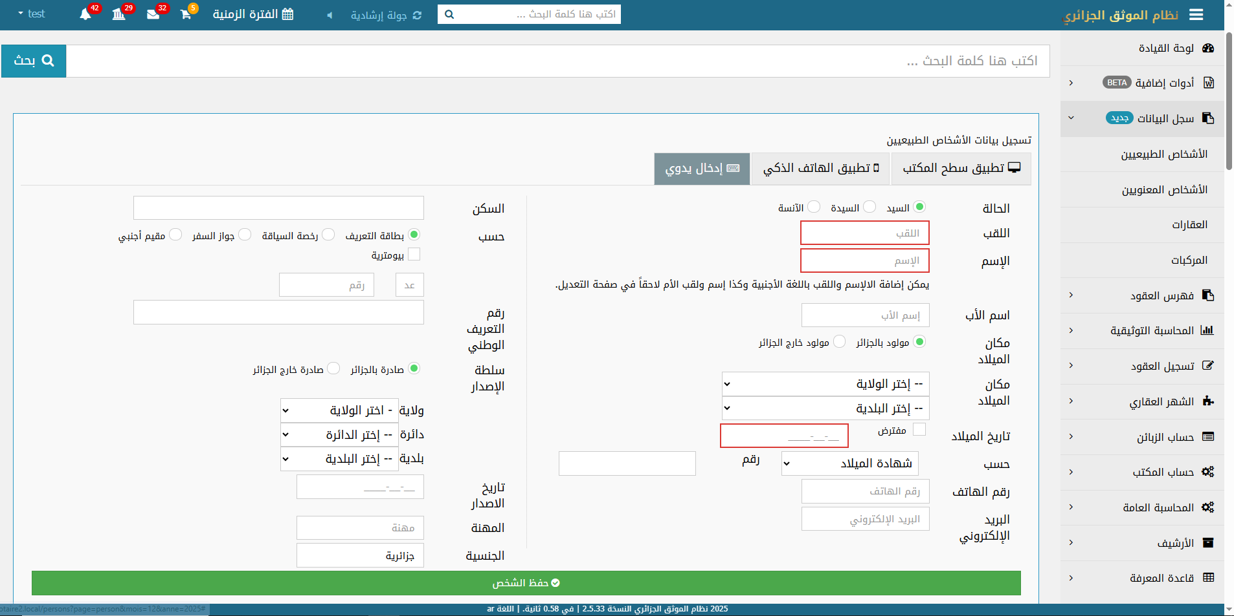
في حالة لم يتمتع مكتبك بأي من التجهيزات لقراءة البطاقات البيومترية، يمكنك في كل الحالات إضافة الأشخاص الطبيعيين بشكل يدوي عبر هذه الصفحة
1) توجّه إلى قسم "الأشخاص الطبيعيين" تحت قائمة "سجل البيانات" ثم "إدخال يدوي"
2) عند الانتهاء من ملء البيانات، اضغط على زر "حفظ الشخص"

Slide 8
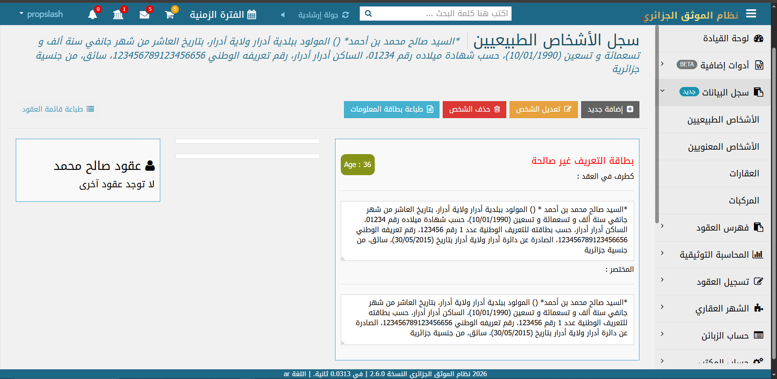
تظهر معلومات الشخص على هذا الشكل

Slide 9
ثالثا : شرح قارئ البطاقات الذكية والبيومترية (نسخة الهاتف، نسخة الحاسوب)

Slide 10
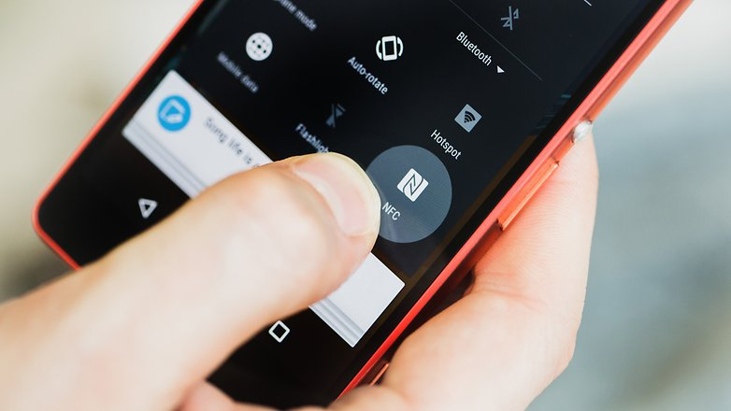
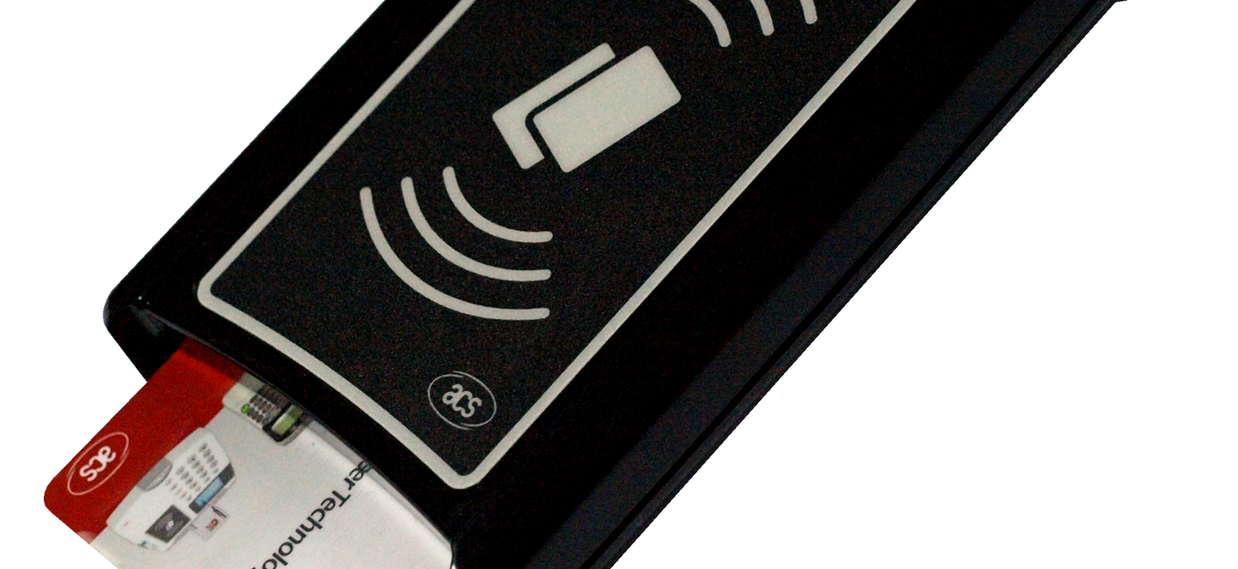
شرح قارئ البطاقات الذكية والبيوميترية
يمكن للسادة الموثقين استعمال أجهزة قراءة البطاقات الذكية (PC/SC) لرفع البيانات في وقت قياسي، إذ تقوم بقراءة الشريحة المدمجة في بطاقات التعريف، جوازات السفر ورخص السياقة البيوميترية ليتم استعمالها لاحقا
كما يمكن لهم استخدام الهواتف النقالة التي تتمتع بخاصية ‘NFC’ لقراءة نفس الشرائح

Slide 11
رابعا : تحميل تطبيق سطح المكتب
"Dutie" من الموقع وتثبيته على الحاسوب

Slide 12
المرحلة الأولى: تحميل تطبيق سطح المكتب
"Dutie" على الحاسوب
يسمح تطبيق سطح المكتب "Dutie Desktop" بالاستفادة من أجهزة قراءة البطاقات الذكية ونقل البيانات مباشرة إلى نظام الموثق الجزائري بشكل آلي وسريع، يمكن تحميل التطبيق مجانا من موقع نظام الموثق الجزائري
localnotaire.com

Slide 13
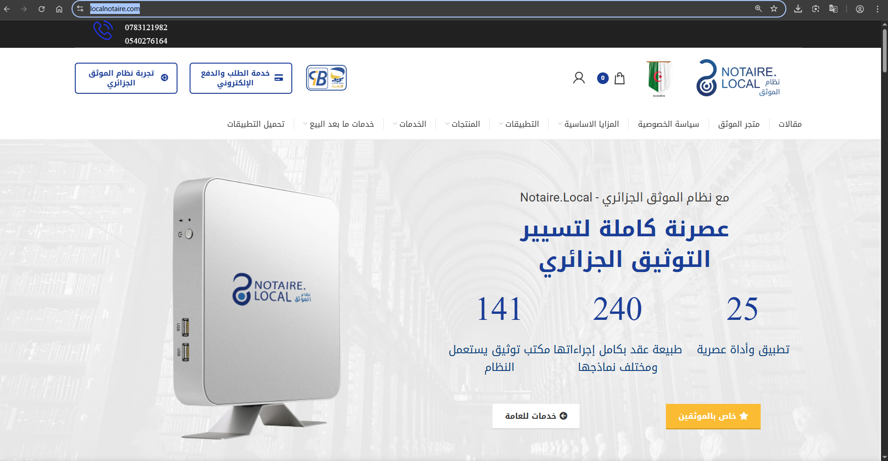
بالولوج إلى موقع localnotaire.com
يمكنك تحميل تطبيق الحاسوب DutieDesktop
https://localnotaire.com/

Slide 14
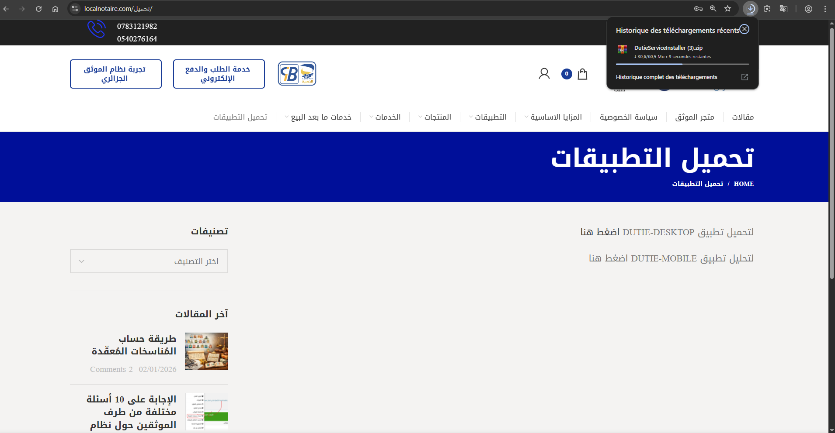

ثم انقر هنا لتحميل“DUTIE DESKTOP”
تطبيق الحاسوب لقراءة بطاقة التعريف وجواز السفر البيومتريين

Slide 15

المرحلة الثانية : تثبيت تطبيق سطح المكتب
"Dutie" على الحاسوب

Slide 16
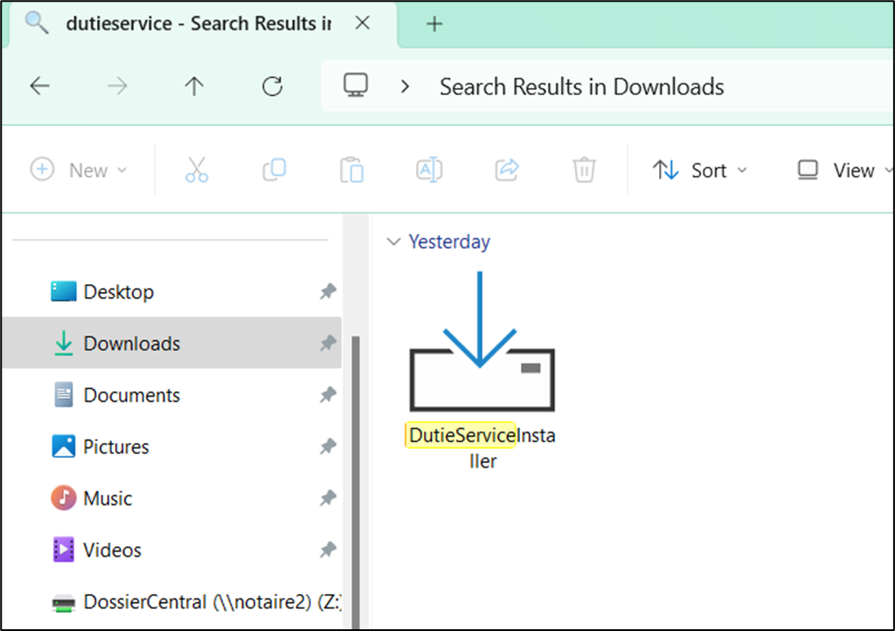
توجّه إلى قائمة التنزيلات وأنقر على أيقونة
DutieServiceInstaller
مرتين لبدء عملية التثبيت على الحاسوب

Slide 17
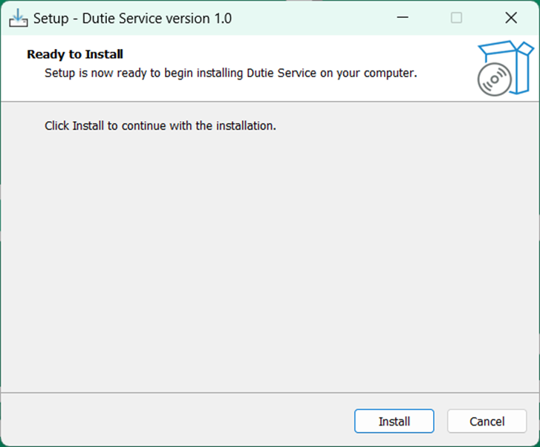
أُنقر على زرّ التثبيت « Install »

Slide 18
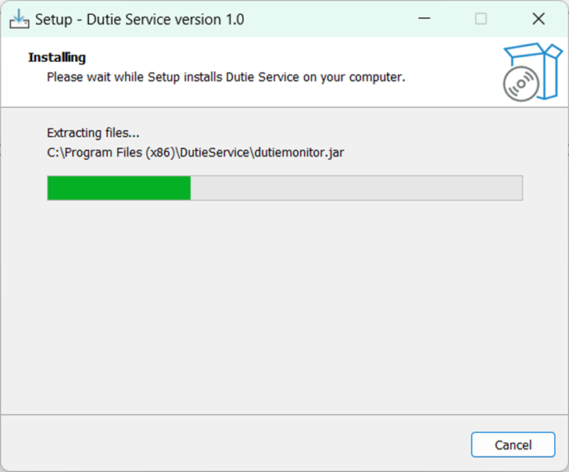
تريّث إلى حين انتهاء العملية، قد تستغرق بضع دقائق…

Slide 19
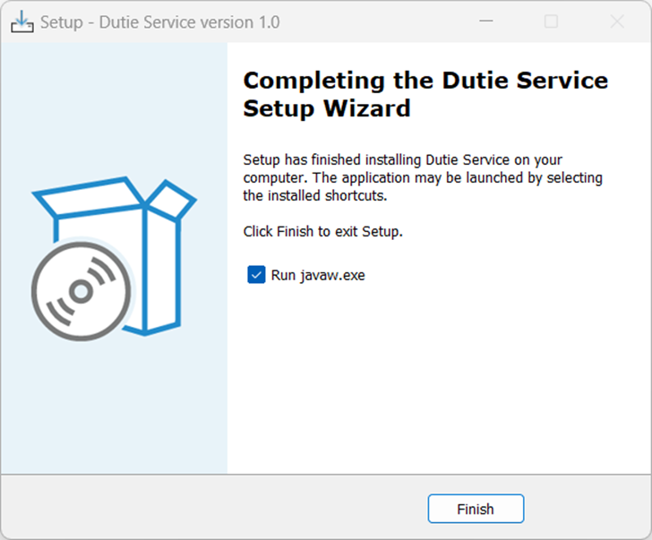
تمت عملية التثبيت بنجاح، أُنقر على زرّ الإنهاء « Finish »

Slide 20
المرحلة الثالثة: استخدام تطبيق « Dutie » لقراءة بطاقة التعريف وجواز السفر البيومتريين ضمن نظام الموثق الجزائري

Slide 21
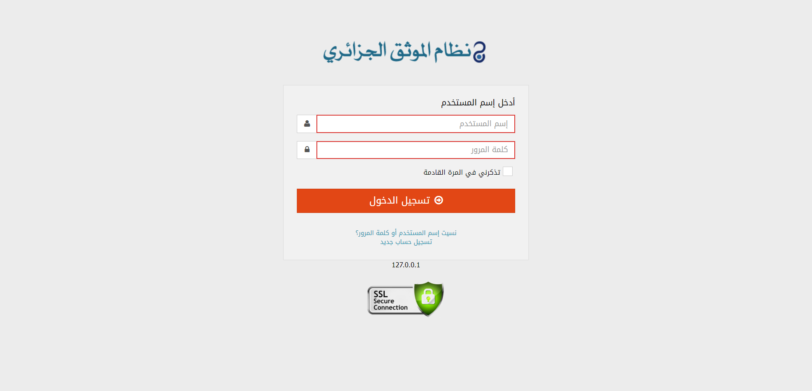
لُج إلى نظام الموثق وأدخل اسم المستخدم وكلمة المرور

Slide 22
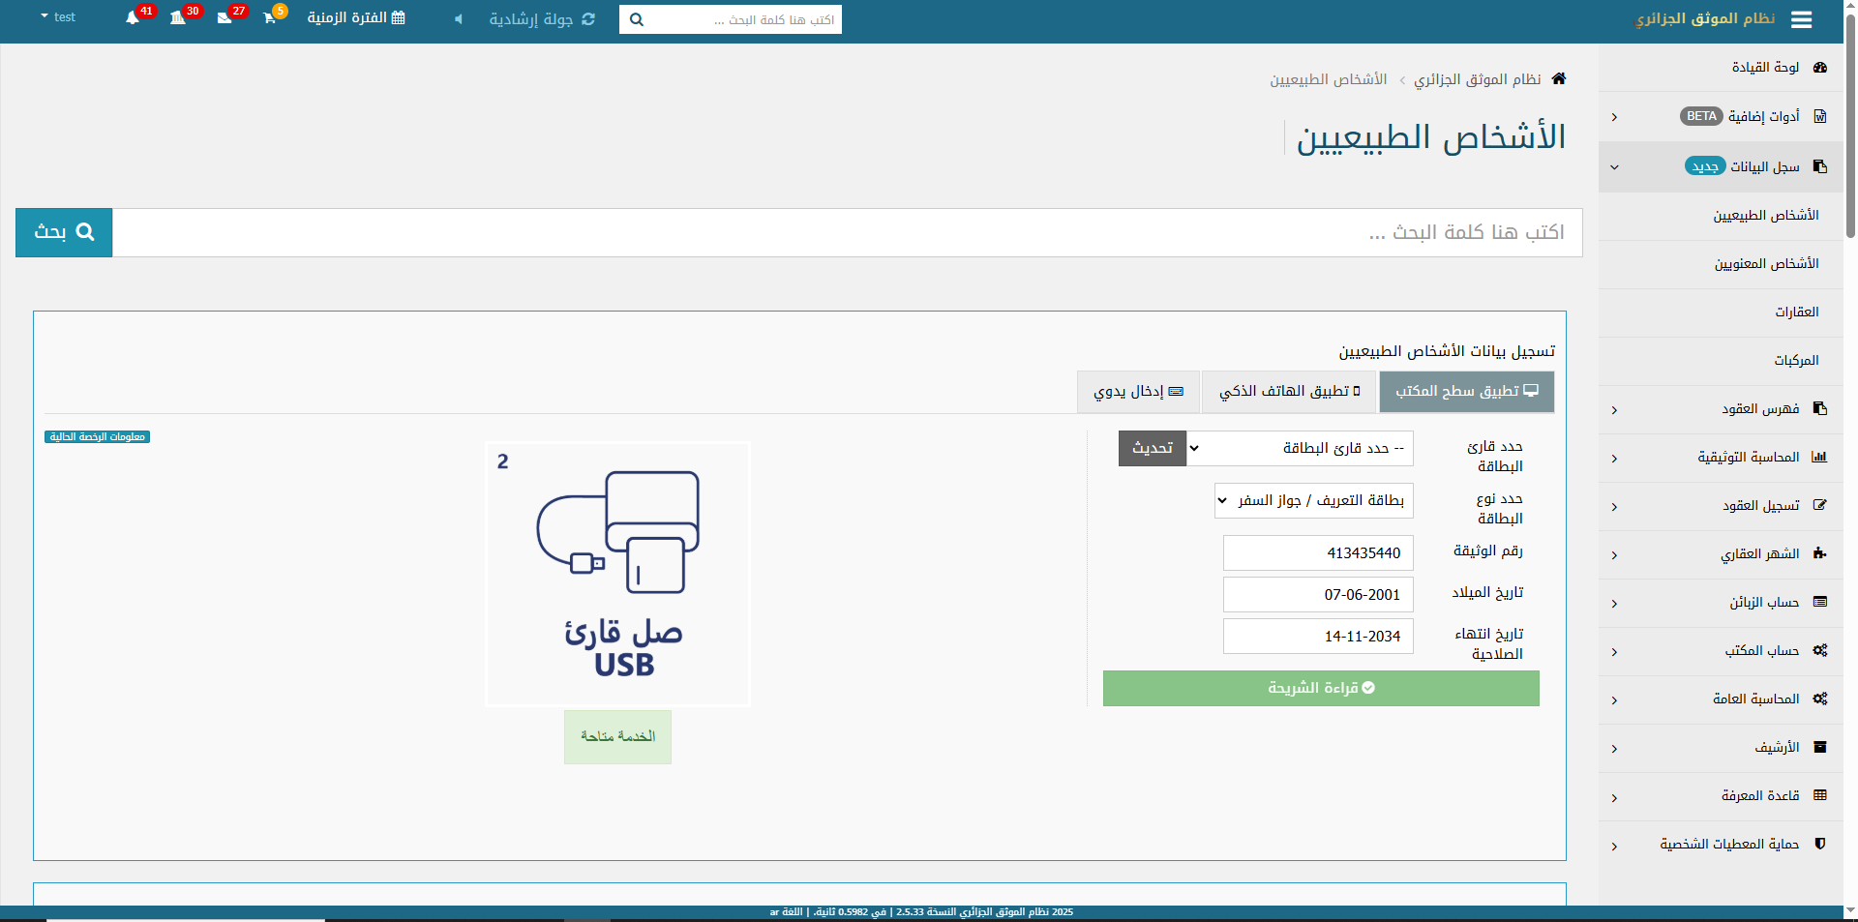
توجّه إلى قسم "الأشخاص الطبيعيين" تحت قائمة "سجل البيانات"
لاحظ هذا الرقم، يمثل الخطوة الحالية في عملية قراءة البطاقات البيومترية
1 = تحميل تطبيق DUTIE وتثبيته على الجهاز
2 = توصيل القارئ البيوميتري بالحاسوب
3 = تحديد القارئ وإدخال معلومات المستند
4 = إدخال البطاقة/ وضعها فوق القارئ
5 = جار قراءة البطاقة

Slide 23
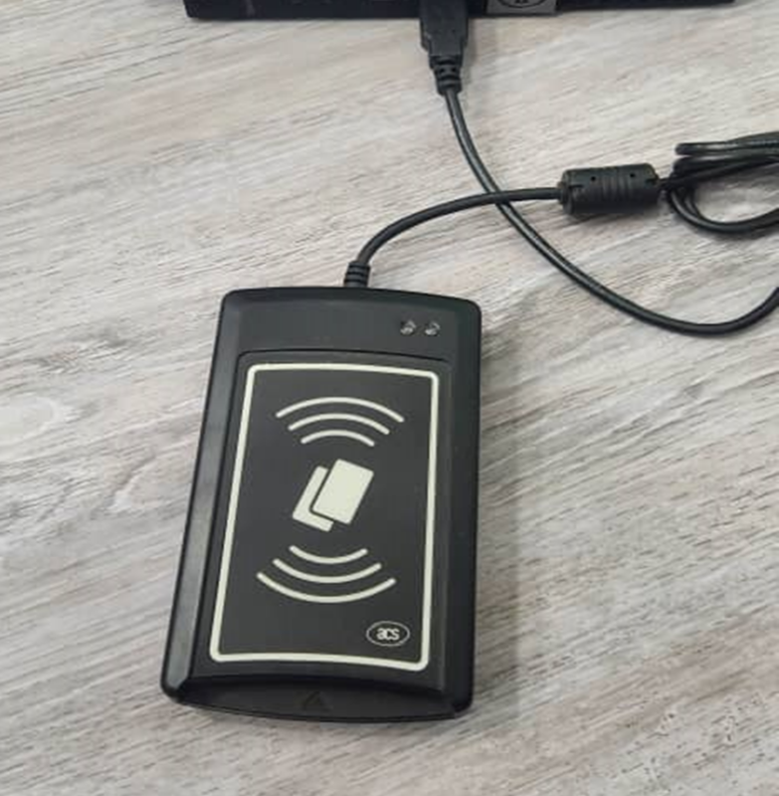
تأكد من أن جهاز القارئ موصول بجهاز الحاسوب الخاص بالمُستخدم

Slide 24
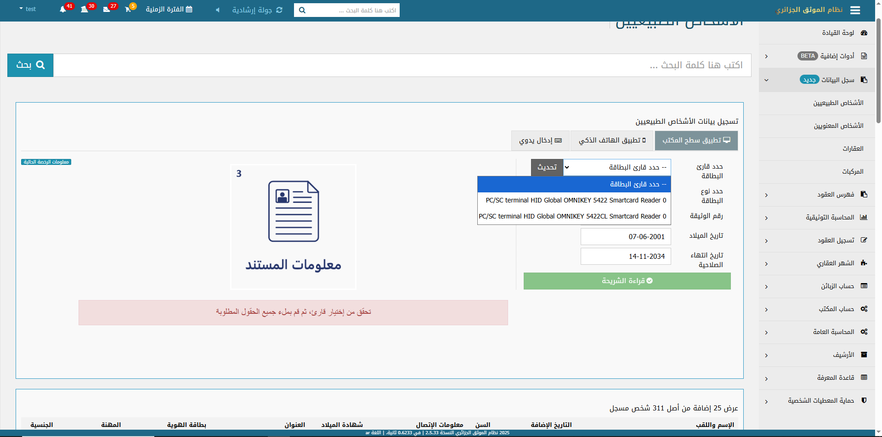
انقر على زر "تحديث" ثم حدد القارئ
ثم قم بملء معلومات البطاقة الأولية، تسمح هذه العملية للقارئ بتوليد كلمة السر اللازمة لقراءة البطاقة البيوميترية

Slide 25
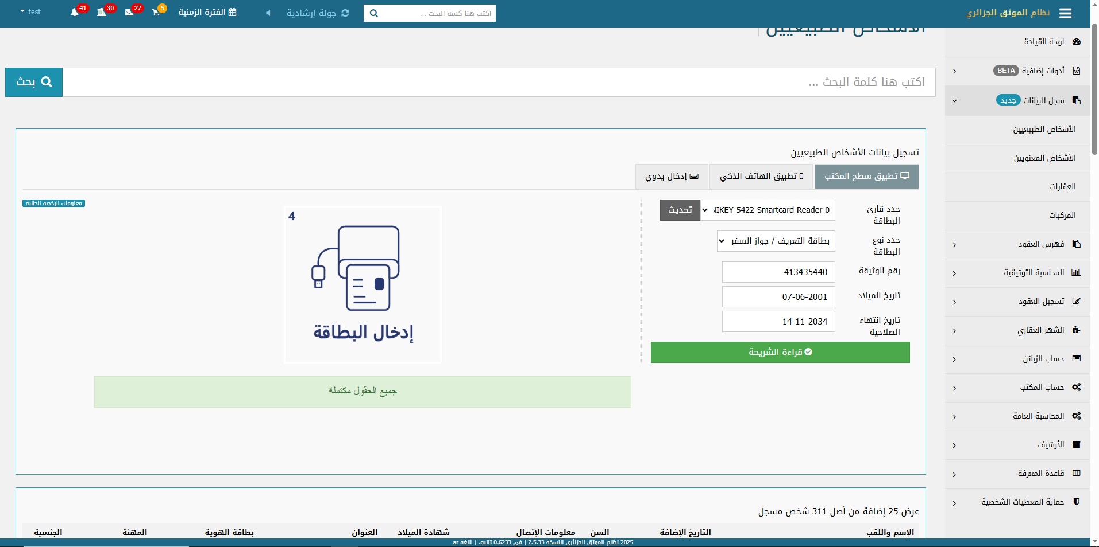
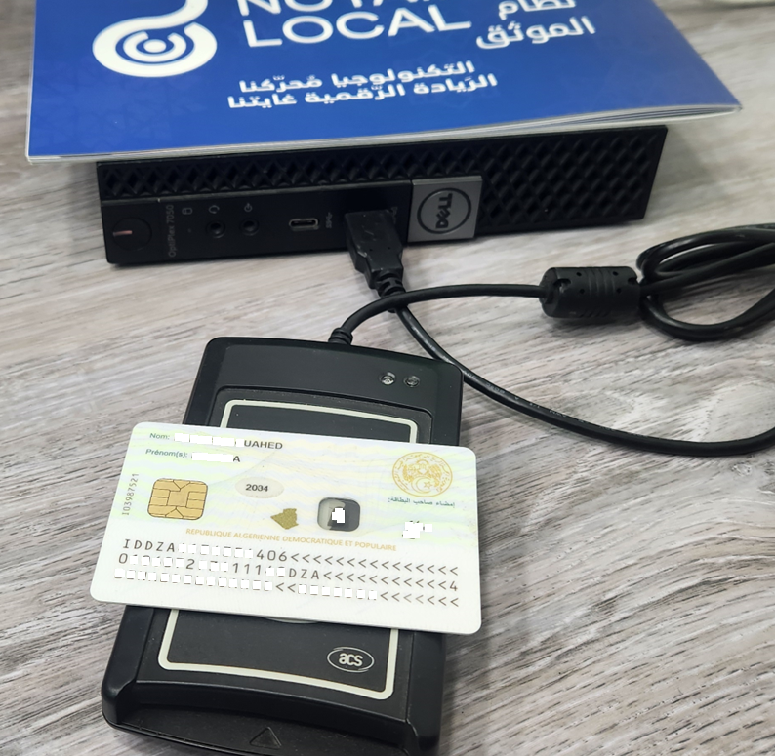
بمجرد تحديد القارئ (وملء البيانات اللازمة) سيطلب منك إدخال البطاقة، يكفي وضعها فوق القارئ البيوميتري
ضع البطاقة على القارئ وانقر زر "قراءة الشريحة"

Slide 26
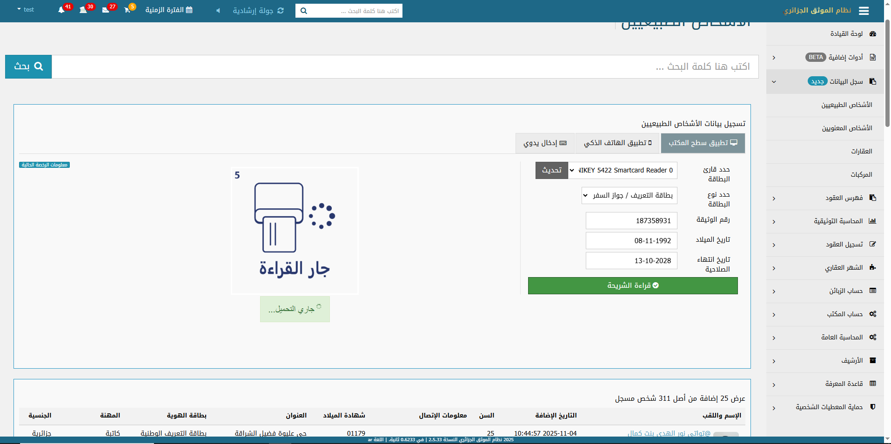
انتظر قليلا ريثما تتم قراءة البطاقة واستخراج البيانات

Slide 27
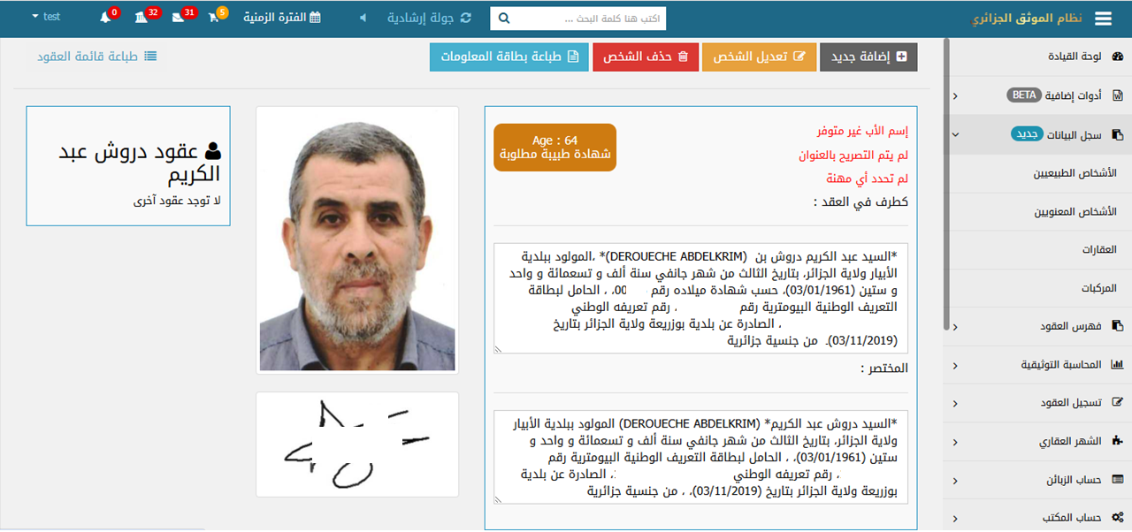
تمت قراءة البطاقة، استخراج الصورة، التوقيع، والمعلومات مع استعمالها في توليد فقرتي "طرف في العقد"
و "مختصر"

Slide 28
خامسا : تثبيت تطبيقDutie على هاتفandroid لقراءة بطاقة التعريف، شهادة الميلاد والسجل التجاري

Slide 29


التعريف بتطبيق "Dutie" للهاتف الذكي
على غرار أجهزة قراءة البطاقات الذكية، يمكن للسادة الموثقين استعمال تطبيق "Dutie" على هواتف الأندرويد التي تتمتع بخاصية ‘NFC’ لقراءة الشرائح المدمجة في بطاقات التعريف، جوازات السفر ورخص السياقة البيومترية واستخراج البيانات ليتم استعمالها في نظام الموثق الجزائري

Slide 30
المرحلة الأولى: تثبيت تطبيق "Dutie" على هاتف الأندرويد
دوتي تطبيق محمول، تم تطويره من طرف جزائريين بنسبة 100%، الهدف منه هو تبسيط عملية مسح وقراءة بطاقات الهوية البيومترية والوثائق الإلكترونية الجزائرية. ونقل البيانات مباشرة إلى نظام الموثق الجزائري بشكل آلي وسريع، يمكن تحميل التطبيق مجانا من Play Store أو من الموقع

Slide 31
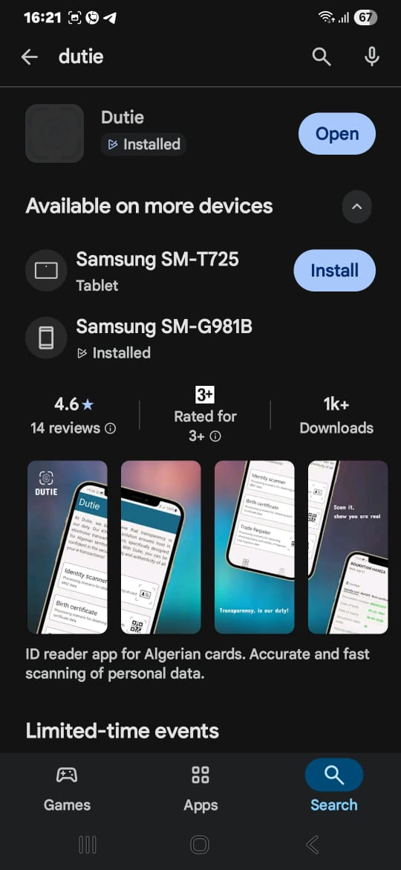
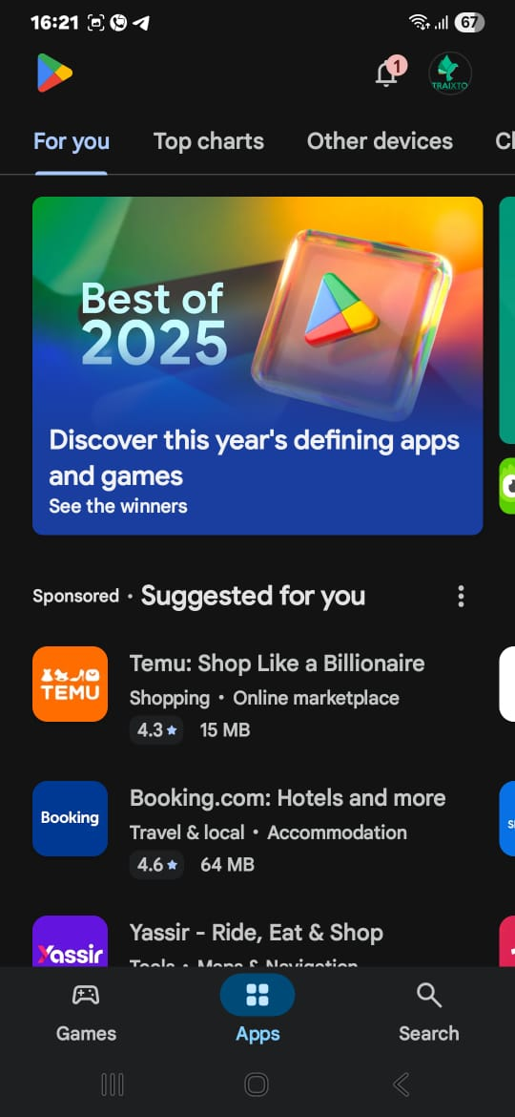
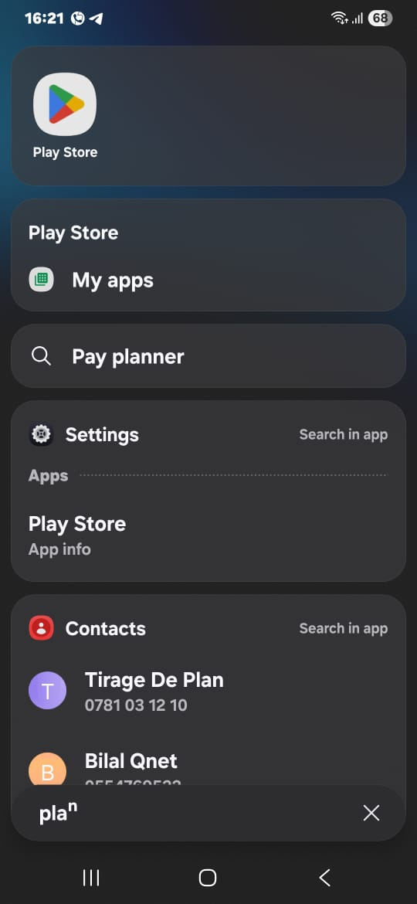
قم بتحميل تطبيق Dutie
من Play Store أو من الموقع وتثبيته على الهاتف
ملاحظة : إذا كان هاتفك لا يدعم تقنية ‘NFC’ فلن يظهر لك التطبيق على Play Store

Slide 32
المرحلة الثانية: كيفية استعمال التطبيق

Slide 33
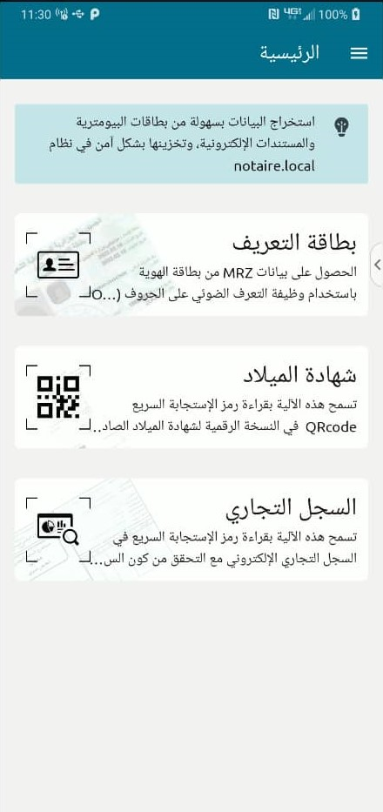
يظهر التطبيق عند فتحه على هذا الشكل
اضغط هنا لقراءة :
بطاقة التعريف البيومترية
جواز السفر البيومتري
رخصة السياقة البيومترية
اضغط هنا لقراءة :
شهادة الميلاد الإلكترونية
اضغط هنا لقراءة :
السجل التجاري

Slide 34


قراءة بطاقة التعريف البيومترية
قم بالإتصال بنفس شبكة الـ WIFI المرتبط بها خادم نظام الموثق الجزائري (وليس ببيانات الجوال)
افتح التطبيق وانقر على نوع الوثيقة المراد قراءتها (بطاقة التعريف في هذا المثال)
قم بتوجيه عدسة الكاميرا على الجهة الخلفية للبطاقة
اضغط على زر "قراءة الشريحة"

Slide 35
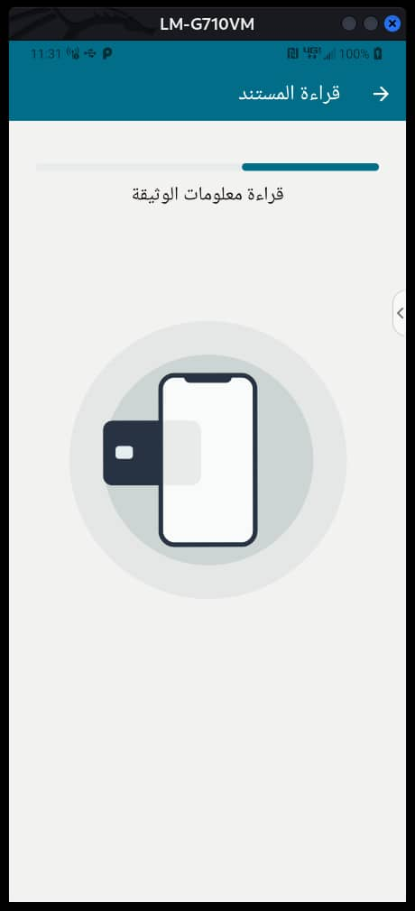
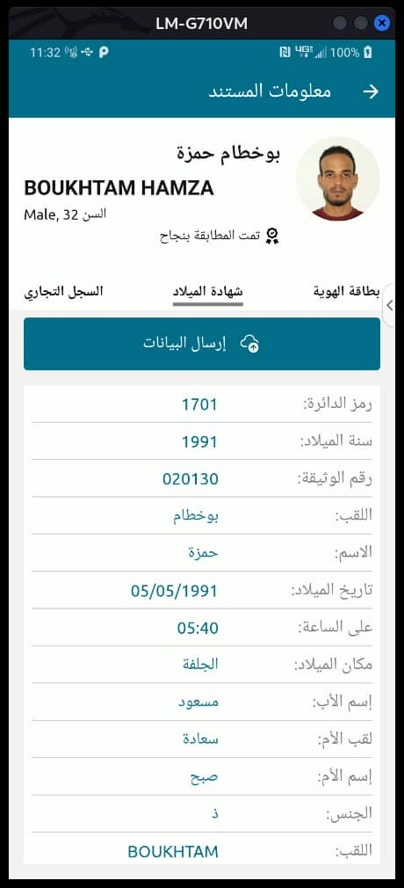
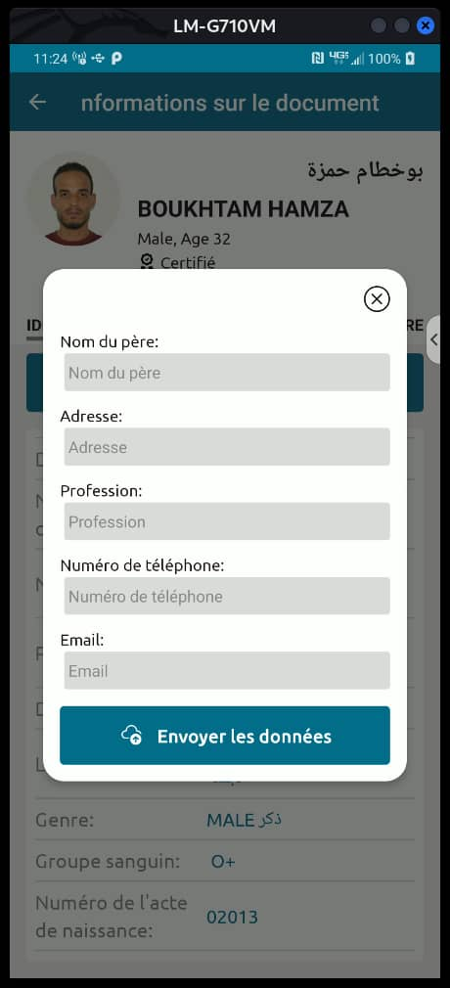
ألصق البطاقة خلف الهاتف وانتظر حتى يتم التعرف عليها وتحميل البيانات
اضغط على زر "إرسال البيانات"
املاء البيانات الناقصة ( مثل: اسم الأب، العنوان ...)

Slide 36
المرحلة الثالثة: كيفية ارسال البيانات لنظام الموثق الجزائري

Slide 37
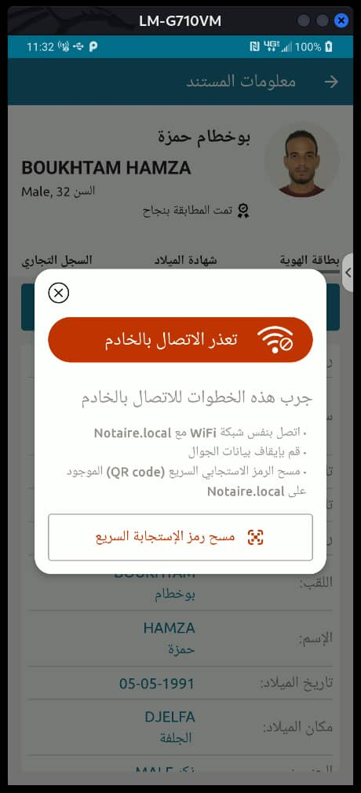
تظهر لك هذه النافذة عند أول استعمال، اتبع الخطوات المبينة :
1) - اتصل بنفس شبكة WIFI مع Notaire.local
2) - قم بإيقاف بيانات الجوال (4G) إذا كانت مفعلة
3) - امسح رمز الاستجابة السريع (QR Code) الموجود على Notaire.local

Slide 38
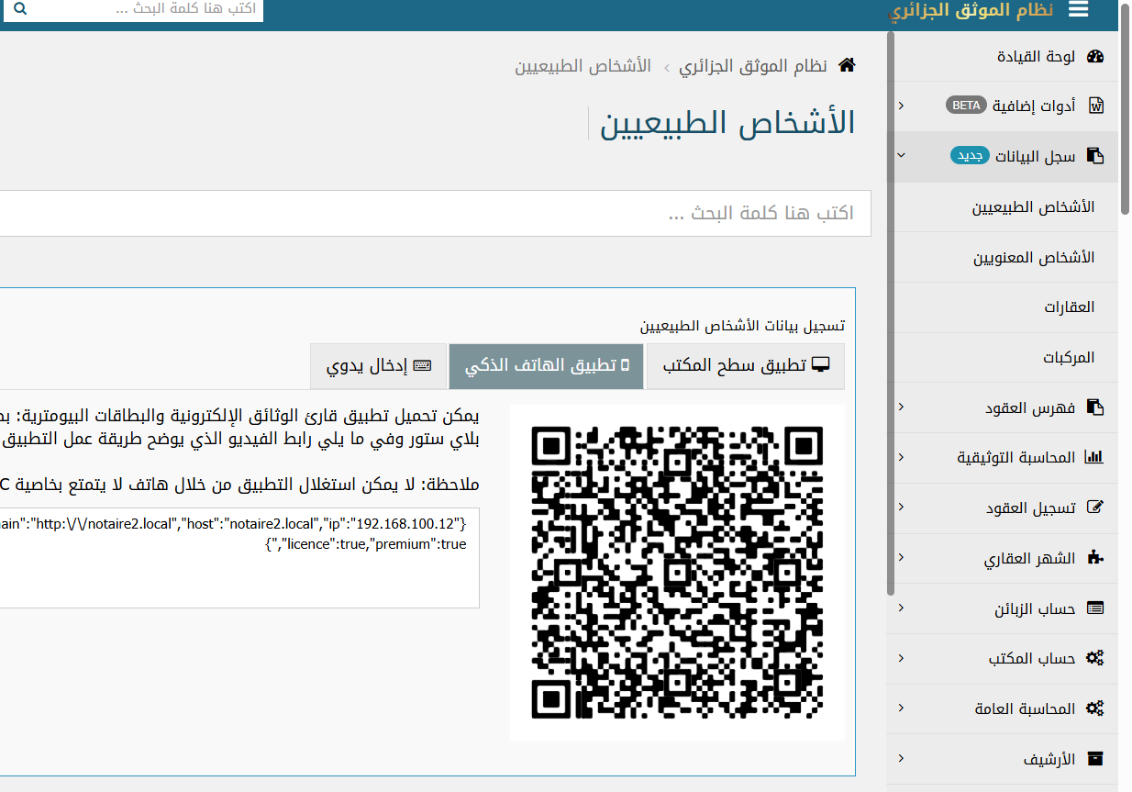
لج إلى نظام الموثق الجزائري، انقر على "الأشخاص الطبيعيين" تحت قائمة "سجل البيانات" ثم اختر "تطبيق الهاتف الذكي"
قم بتوجيه كاميرا الهاتف نحو رمز الإستجابة السريع (QR Code) لربطه بالنظام

Slide 39
سادسا : تعديل معلومات شخص طبيعي وطباعة بطاقة المعلومات

Slide 40
توجّه إلى قسم "الأشخاص الطبيعيين" تحت قائمة "سجل البيانات"

Slide 41
أبحر لأسفل الصفحة لتجد قائمة الأشخاص الطبيعيين الذين تم حفظهم

Slide 42
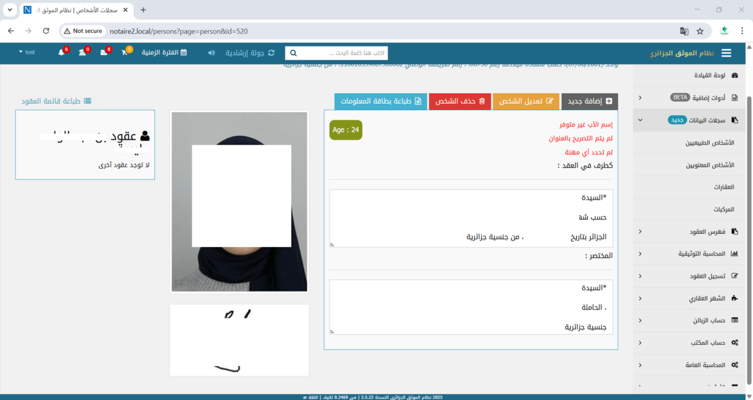
يمكنك النقر على زر "تعديل الشخص" لإضافة أي معلومات غير متوفرة على البطاقة البيوميترية (مثل: اسم الأب و العنوان...)

Slide 43
سابعا : طباعة بطاقة المعلومات

Slide 44
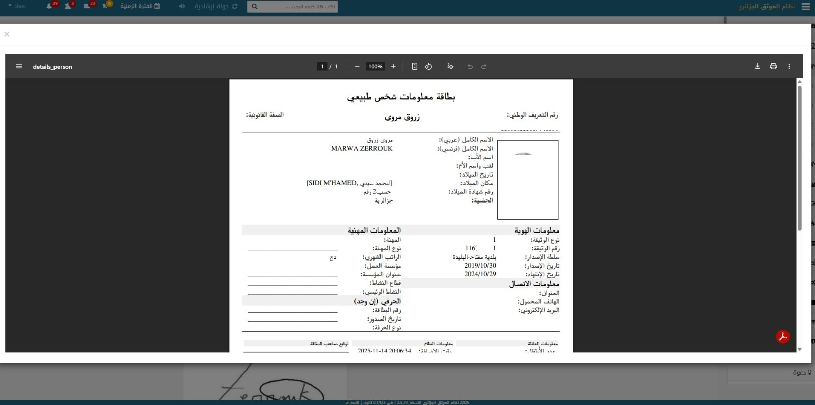
يمكنك طباعة بطاقة المعلومات الخاصة بهذا الشخص لإضافتها في ملف العقد، وذلك بالنقر على زر "طباعة بطاقة المعلومات"

Slide 45
ثامنا : حذف معلومات شخص طبيعي

Slide 46
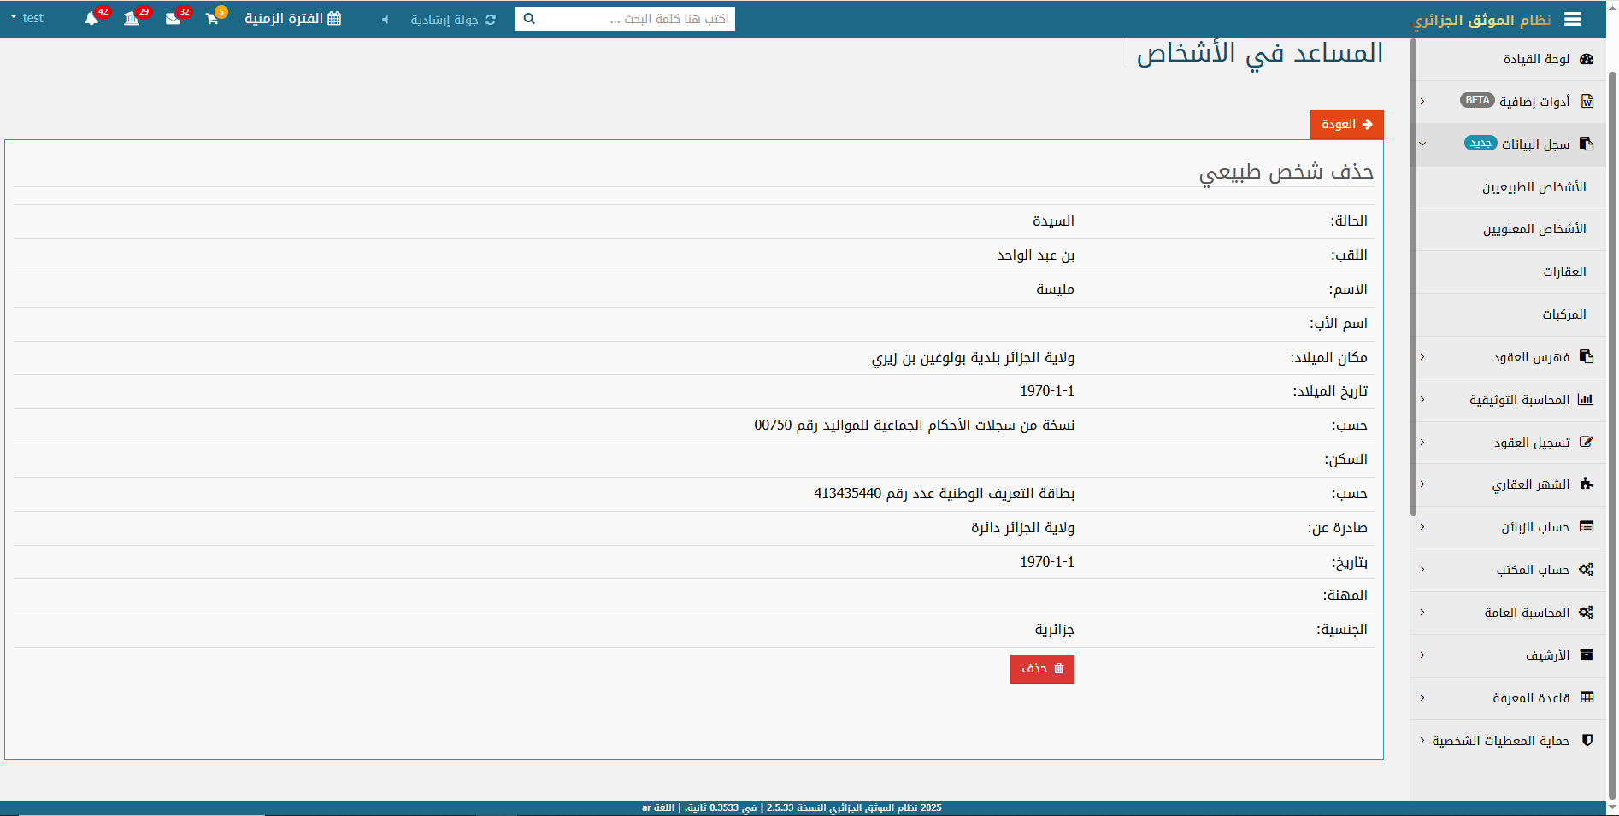
1) كما يمكنك حذف معلومات هذا الشخص بالنقر على زر "حذف الشخص"
2) انقر على زر "حذف" لتأكيد العملية

